Slide 1
1주차_ML 복습
순천향대학교
컴퓨터시스템연구실
이은정
24/01/08

Slide 2
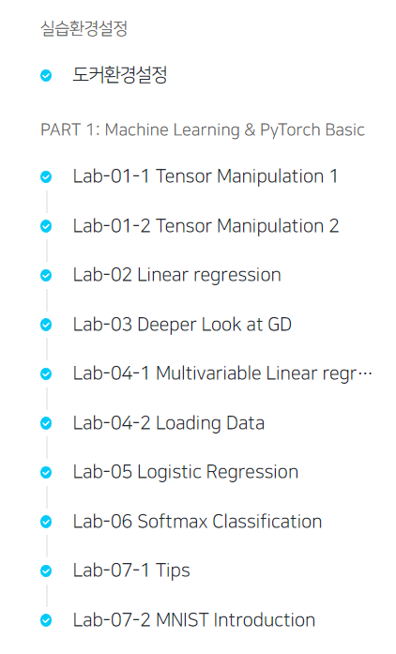
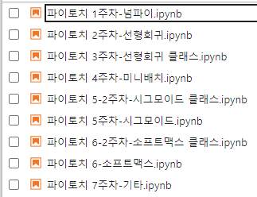
지난 주 학습한 내용
지난 주에는 2학기 ML 수업 때 배웠던 것을 복습

Slide 3
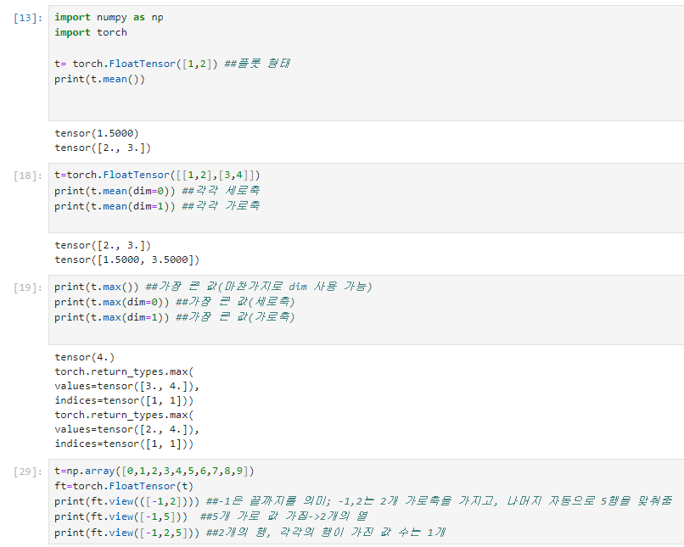
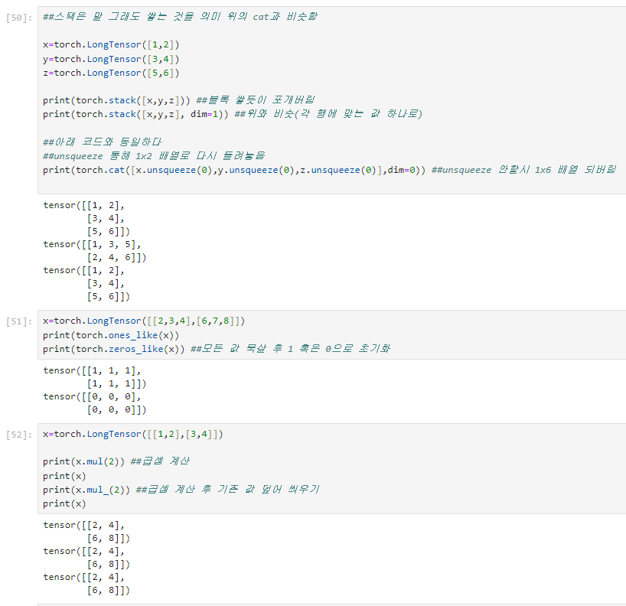
1_numpy

Slide 4
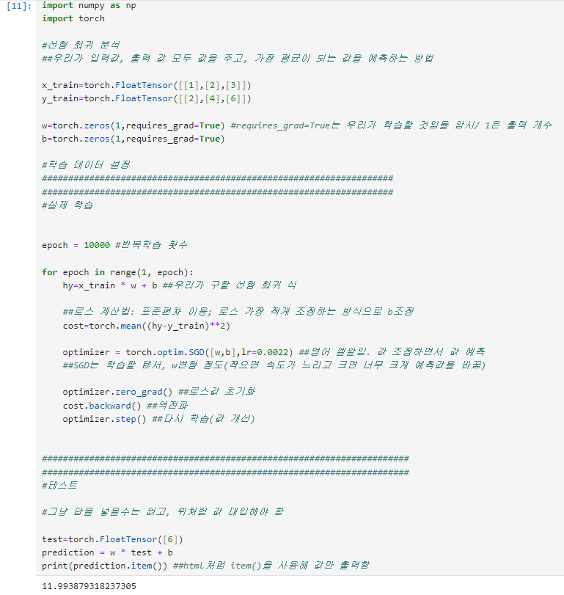
2_선형회귀

Slide 5
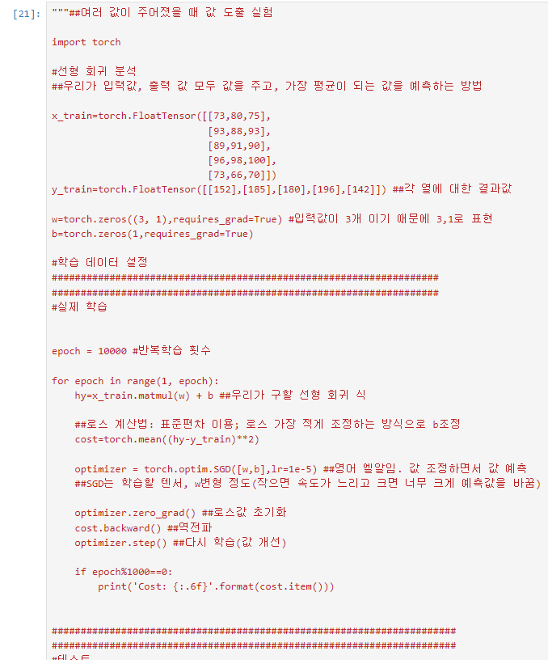
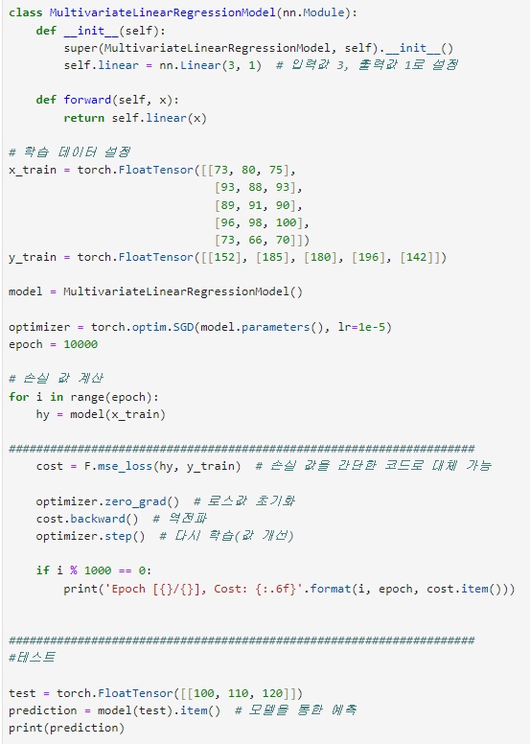
2_선형회귀 추가사항
1차원 배열이 아닌 다차원 배열을 입력 받아 선형 회귀 분석을 하는 방법을 배움

Slide 6
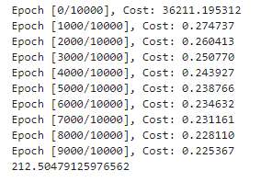
2_선형회귀 추가사항
<결과>
[[a,b,c]…]에 매칭되는 값이 [A,B,C…]이기 때문에 입력값이 3, 출력값이 1이 된다는 것을 배움

Slide 7
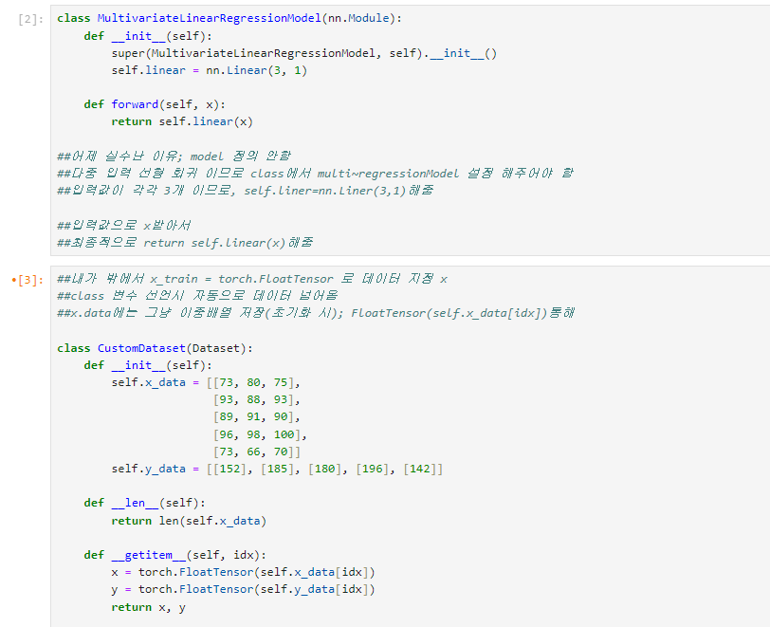
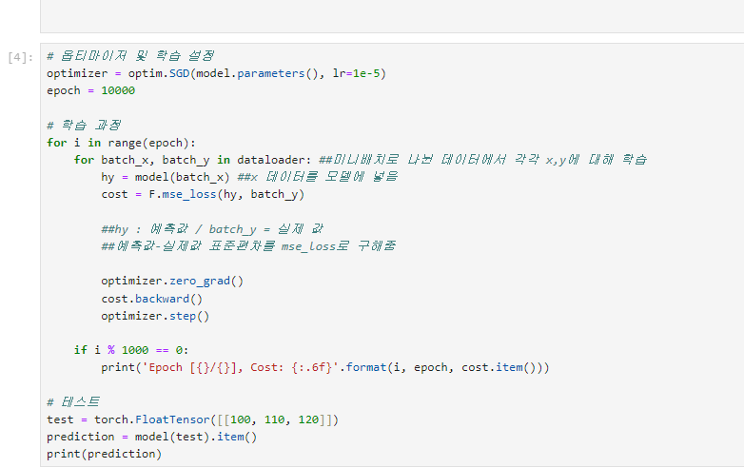
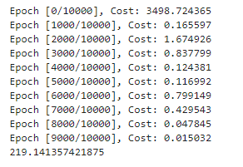
3_미니배치
<결과>

Slide 8
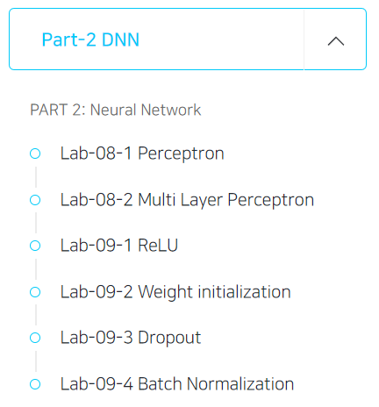
이번 주 학습할 내용
이번 주에는 DNN을 학습할 예정입니다.
(추가로 선형대수학을 공부하면 좋다고 들어서,
선형 대수학 인강을 몇 개 찾아보려고 합니다.)

